Slide 1


苏教版 三年级 语文 下册 第五单元
我应该感到自豪才对

Slide 2
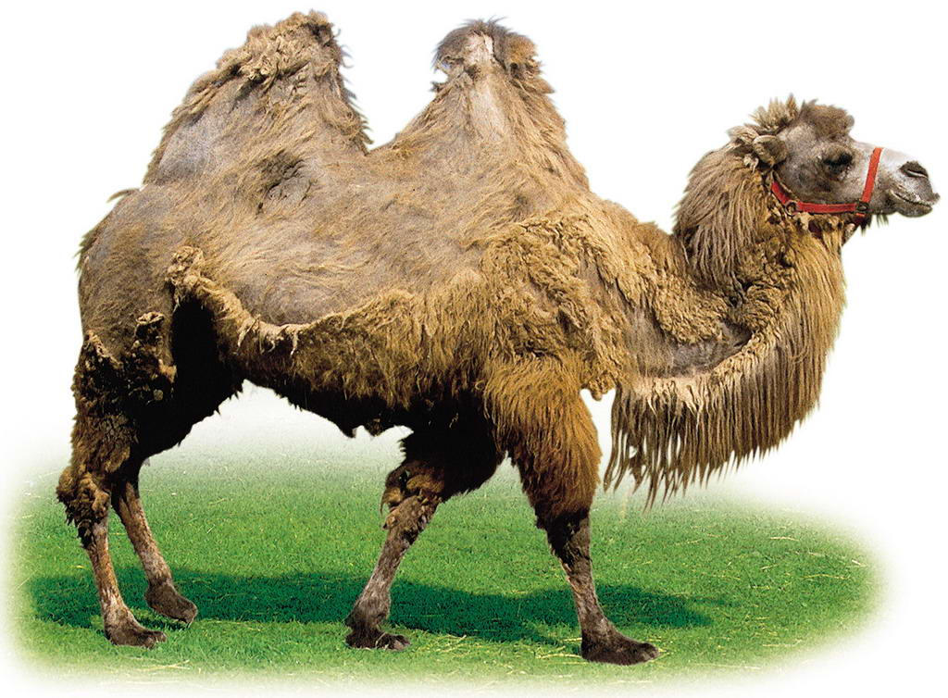

Slide 3
认真默读课文，思考：
小骆驼的心情发生了哪些变化？从课文中找出两个词语来概括。
委屈
自豪

Slide 4
默读课文，思考并小组交流：
1.小骆驼为什么感到委屈？用直线画出有关的句子。
2.小骆驼后来又为什么感到自豪呢？用波浪线画出有关的句子。

Slide 5
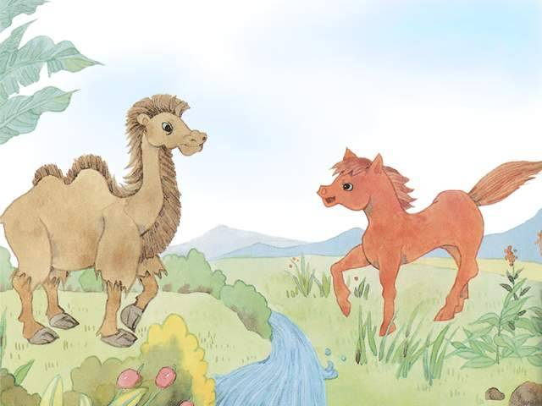
“你的( )又大又厚，
眼皮上长着( )，
背上还有( )，
多难看呀！”
脚掌
两层睫毛
两个肉疙瘩

Slide 6
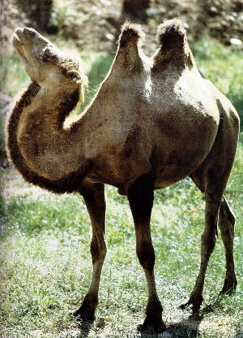
★小红马、小骆驼和骆驼妈妈的心情各是怎么样的？
小红马 小骆驼 骆驼妈妈
嘲笑 委屈 疼爱

Slide 7
★骆驼妈妈决定怎样帮助小骆驼解开这个难题的呢？
骆驼妈妈决定带小骆驼到沙漠走一趟。

Slide 8
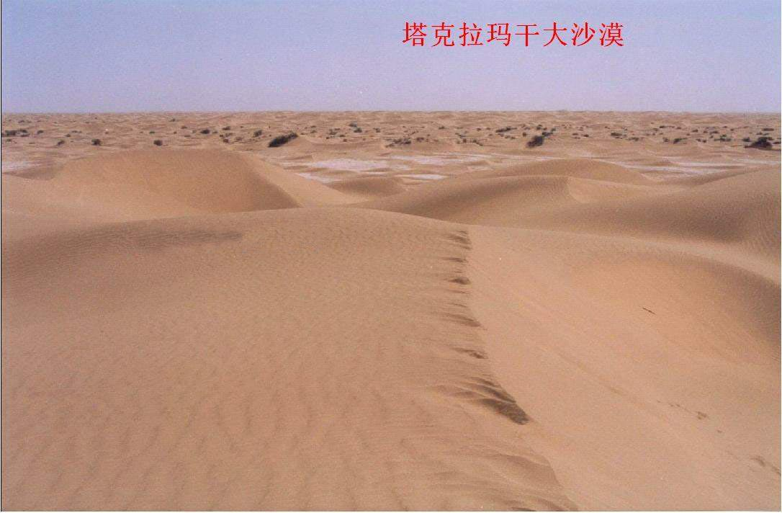
★让我们来看看，沙漠到底是什么样的？

Slide 9
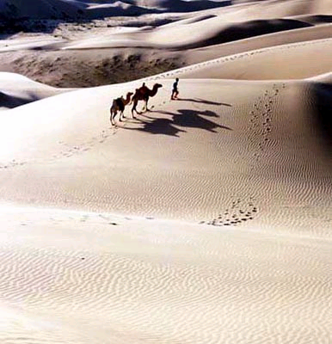

Slide 10
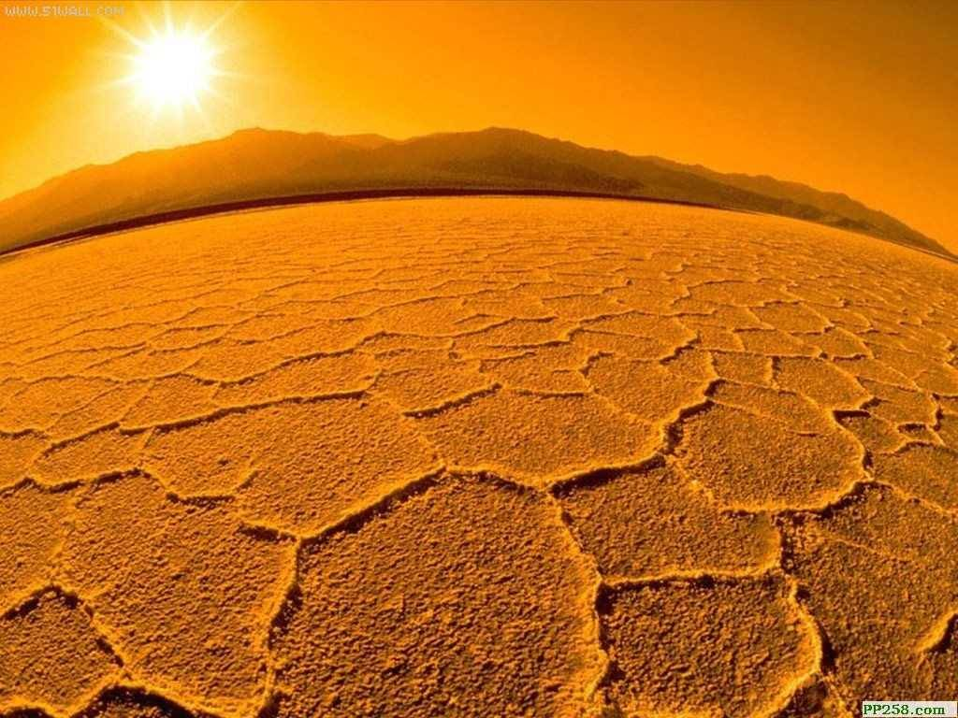

Slide 11
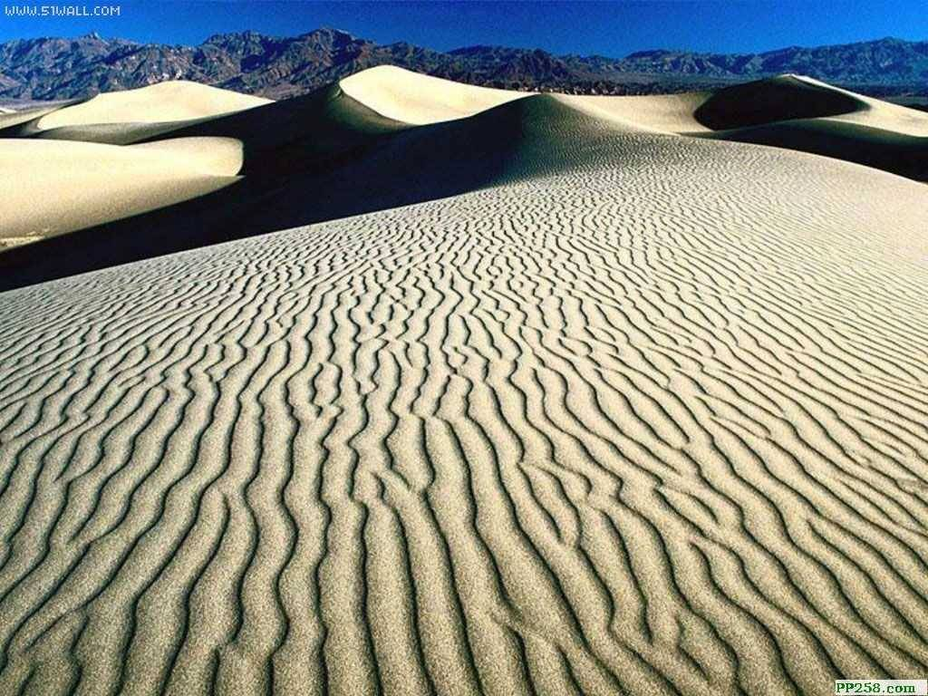

Slide 12
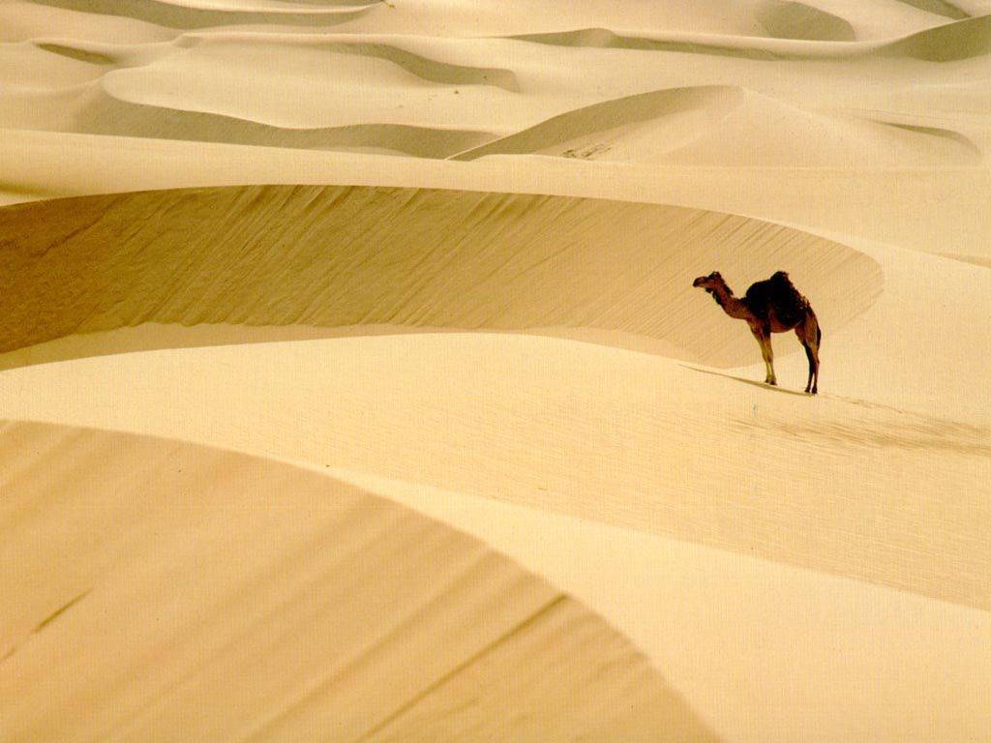

Slide 13
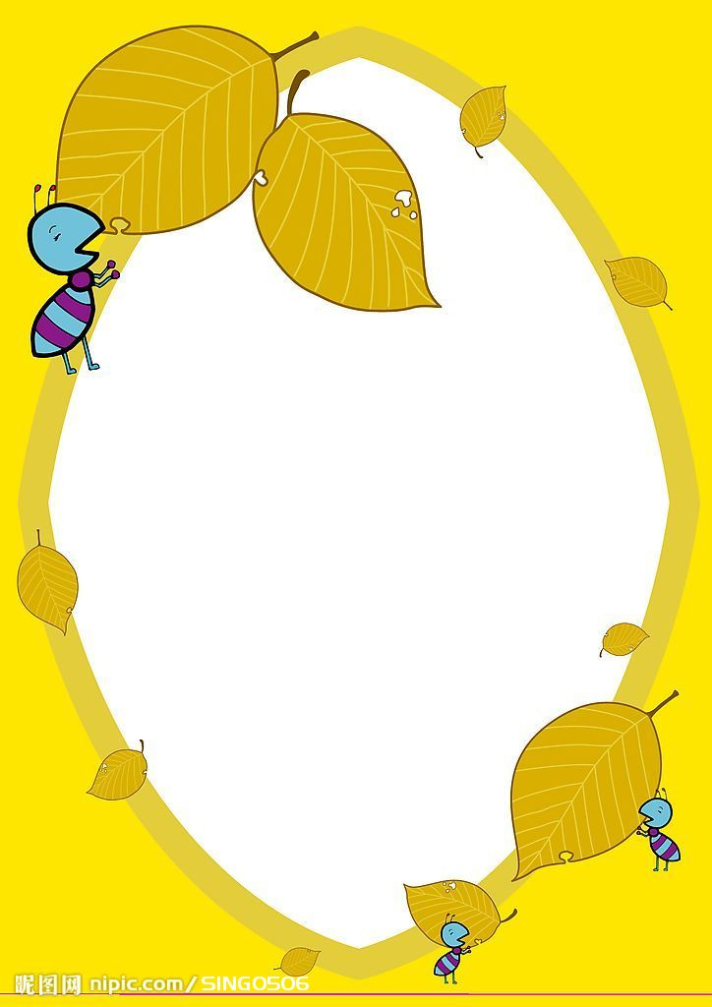
课文的3.4自然段中,有好多描写沙漠的句子和词语,你能快速读一读后,把它找出来吗?
①茫茫的大沙漠
②松散的沙子
③无边无际的沙漠
④风沙铺天盖地

Slide 14
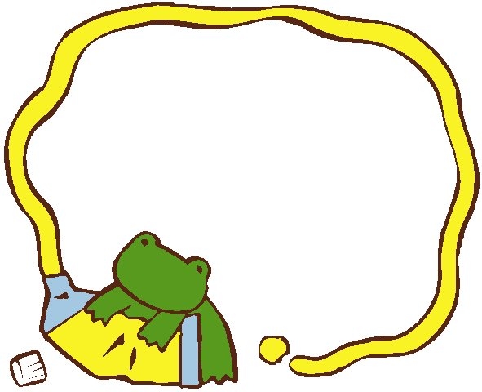
在这样漫边无际的大沙漠里,面对着铺天盖地的黄沙,你觉得会遇到什么样的困难呢?
脚陷进泥土里怎么办呢?
饿了,渴了,怎么办呢?
刮风沙迷路了怎么办呢?

Slide 15
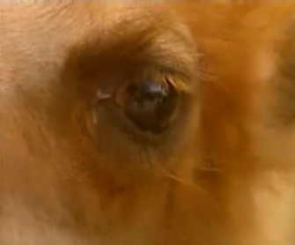
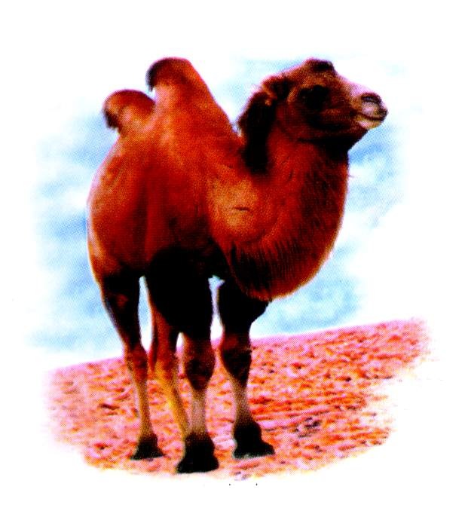
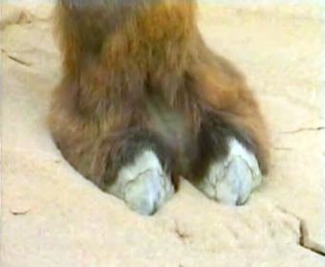
?
驼峰
脚掌
睫毛
o

Slide 16
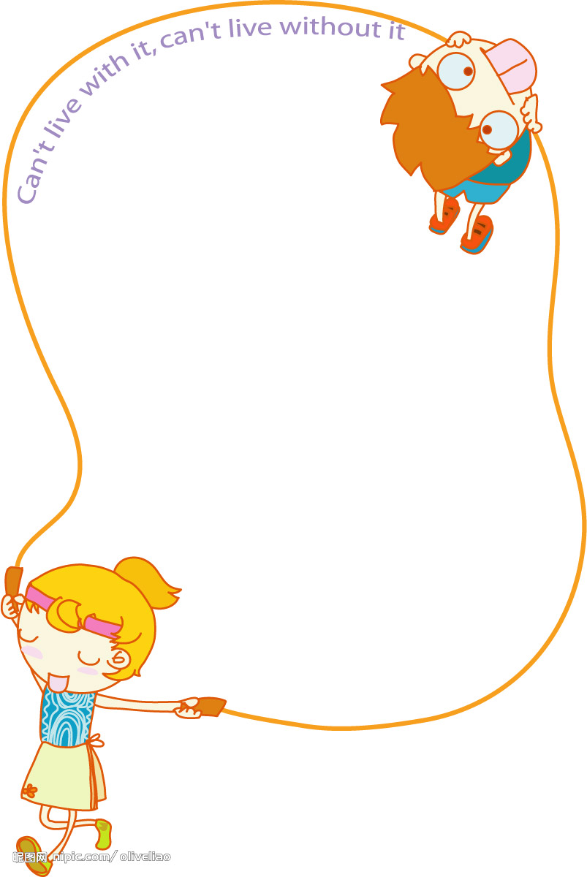
学习第3,4段,相机交流脚掌,驼峰,眼睫毛的作用。
⑴脚掌:
1.“多亏我们的脚掌长得又大又厚,如果我们的脚也像
小红马那样,陷进沙子里怎么拔得出来呢?”
脚掌的作用是:
不陷进沙子里.
2.谁来读一读这段话,骆驼妈妈是怎么说的,你体会到什么?

Slide 17
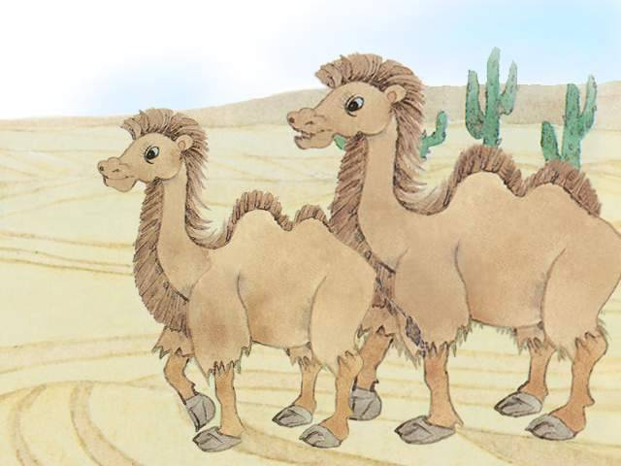
⑵驼峰:
望着无边无际的沙漠,小骆驼担心地问妈妈:“再走下去,
我们饿了怎么办呢?”妈妈说:“我们背上的这两个肉疙瘩
叫驼峰,里面贮存着养料,足够我们路上用的了。”
驼峰的作用是:
贮存养料
1.小骆驼的话应该用怎样的语气来读?
妈妈的话呢?
2.下面我们分角色朗读,谁愿意做担
心的小骆驼,谁愿意做妈妈?
我们背上的那两个肉疙瘩叫驼峰,里面贮存着养料,足够我们路上用的了。
再走下去，我们饿了怎么办呢？

Slide 18
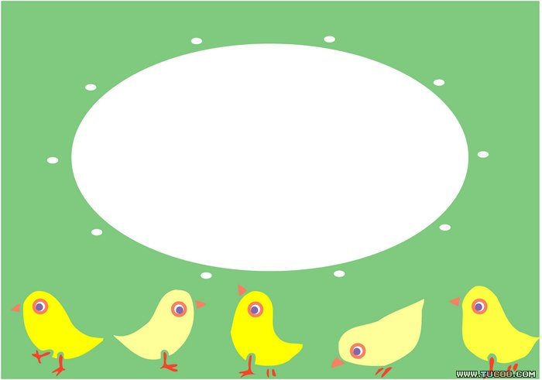

⑶眼睫毛:
1.说话间,一阵风铺天盖地刮过来.妈妈让小骆驼俯下身子,闭上鼻孔和眼睛.一会儿,风沙过去了,小骆驼的鼻孔和眼睛里没有进一点沙子。
你仿佛看到了什么,听到了什么?
眼睫毛的作用是:
挡住风沙

Slide 19

学习第5自然段
1. 沙漠旅行结束了,原本满心委屈的小骆驼
了怎样的变化呢?为什么小骆驼感到自豪呢?
2.一起用自豪的语气把第5自然段读一读。
续编故事
沙漠旅行结束了,小骆驼又遇到那匹小红马,他会怎么说
怎么做呢?
现在的小骆驼对自己充满了自信.有一天,它又来到了
小溪边,恰巧又遇到小红马.小红马说:“喂!你这个丑家伙
怎么又来了? ”小骆驼说:“……. ”谁能接下去把故事说完
?小红马听了小骆驼的话,又会说什么?....

Slide 20


总结:看来一个事物美不美,不能光看外表,应该
结合特定的环境来评价才行,相信小红马再也不
会用外表来衡量其它人了。

Slide 21
我感到自豪的是
。

Slide 22
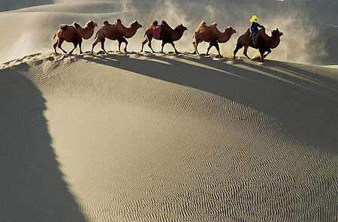
再见

